Slide 1
Crea tu perfil profesional con React y Firebase
Sysmana 2020 – Juan Calero gómez

Slide 2




¿Quién es este tipo?
Juan Calero
Analyst @
Antes en Ayesa, Indra, Emergya y Expansiva
Ingeniero Técnico Informático - UCO
Máster en Ingeniería Informática - UOC
Professional Scrum Master certified - Scrum.org
+info: juancalero.com

Slide 3



OBjetivoS
Acercamiento a las tecnologías React y Firebase
Desplegar en producción
una web app con nuestro perfil profesional

Slide 4


React
Librería JavaScript de código abierto para el desarrollo de SPA
Mantenido por Facebook y comunidad de software libre
Ayuda al desarrollo de aplicaciones con datos en continuo cambio
Características:
⭐ Sencillo
⭐ Combinable (Basado en Componentes)
⭐ Declarativo (vs imperativo: Qué hacer, no Cómo hacerlo)
Ventajas:
✔ UI dividida en partes más pequeñas y reusables
✔ Nuevos componentes en base a otros más pequeños
✔ Cada componente encapsula su estado
✔ Código reusable, pequeño y mantenible
✔ Synthetic Events: Abstracción de los eventos del navegador sin librerias adicionales → Compatibilidad crossbrowsing (ie9+)
✔ Server Side Rendering: Renderizada y servida desde servidor → SEO y Performance
Maneja la vista (UI) en un contexto en el que se usa el patrón MVC o MVVM
Usado por Facebook, Instagram The New York Times, Airbnb, Netflix, BBC, Reddit, Dropbox, Tesla…
Programación
Reactiva
✔ Cada componente reacciona con el cambio de estado o de propiedades con un nuevo renderizado

Slide 5
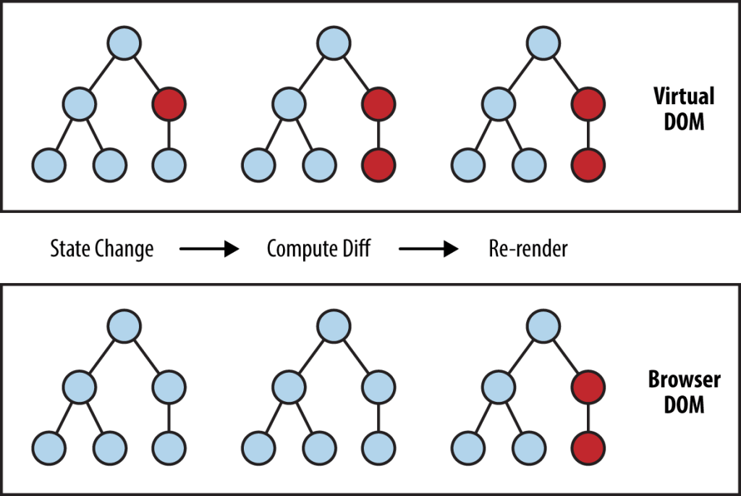
React
Virtual DOM
Clon del árbol de elementos del DOM en memoria para sólo hacer los mínimos cambios necesarios que reflejen el estado de los componentes.
Compara Virtual DOM con el nuevo DOM para sólo modificar los cambios en el navegador. Sólo escribirá cuando haga falta

Slide 6
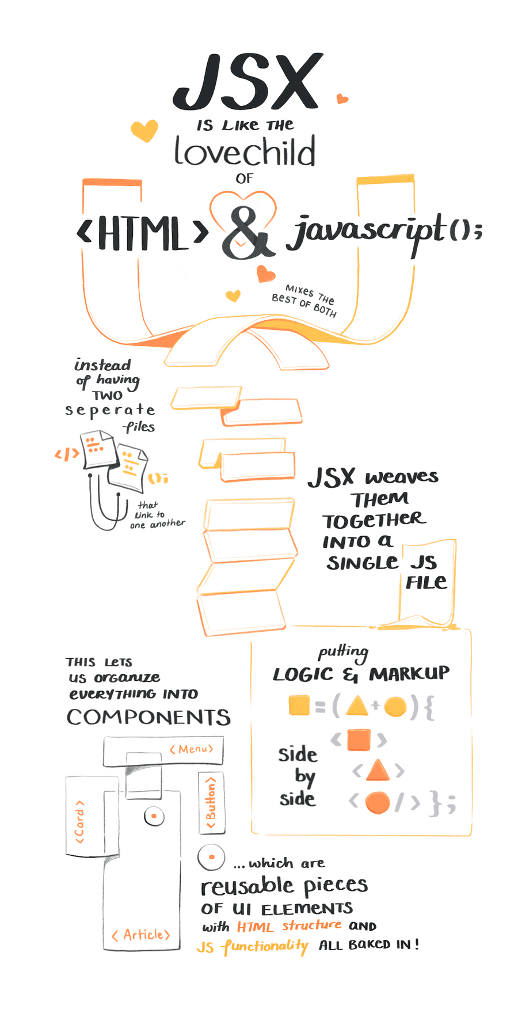
React
JSX
Extensión de sintaxis de JavaScript para crear elementos de React
Acepta expresiones de JavaScript
Combina la lógica JavaScript con el lenguaje de marcado HTML para crear componentes reusables
const element = <h1>Hello, world!</h1>;
ReactDOM.render( element, document.getElementById('root') );
const name = ‘John’;
const surname = ‘Doe’;
const element = <h1>Hello {name + ‘ ’ + surname}</h1>;
ReactDOM.render( element, document.getElementById('root') );
illustrated.dev

Slide 7
React
Componentes
Componentes funcionales (Stateless Components) → Funciones puras JS, no tienen estado ni método render()
Componentes de clase (Statefull Components) → Clase hereda de {Component} Tienen estado, ciclo de vida que incluye método render()
function Welcome() {
return <h1>Hello world!</h1>;
}
export default Welcome;
class Welcome extends Component {
…
render() {
return <h1>Hello world!</h1>;
}
}
export default Welcome;
Notes:
Smart Components o Componentes Inteligentes.
Estos componentes son los Componentes de clase, y en estos tenemos toda nuestra lógica específicamente para ese componente por ejemplo en ellos podemos consumir una API y posteriormente, los datos que obtuvimos de esa API los pasamos vía props a nuestro componente funcional para mostrarlo al usuario
Componentes Tontos o Silly Components.
Estos componentes son los Componentes funcionales, y solo se encargan de mostrar datos, que previamente recibieron de un Smart Component, cabe resaltar que estos componentes no saben ni se enteran de nada de lo que pasa en la app, solo se encargan de mostrar templates.

Slide 8
React
function Welcome(props) {
return <h1>Hello, {props.name}</h1>;
}
Props
Son atributos de configuración de un componente.
Recibidas desde un nivel superior, normalmente al realizar la instancia del componente y por definición son inmutables.
Los props son la manera que un componente superior manda información a componentes inferiores.
class Welcome extends Component {
render() {
return <h1>Hello, {this.props.name}</h1>;
}
}
class App extends Component{
...
render(){
return(
<div>
<Welcome name=“John” />
</div>);
}
}

Slide 9
React
import React, {Component} from 'react' import {Button, Loader} from 'semantic-ui-react’
class Cargando extends Component { constructor (args) { super(args) this.state = { loading: false } this.changeLoading = this.changeLoading.bind(this) }
changeLoading () { this.setState((prevState, props) { return {loading: !prevState.loading} }) }
render () { let contenido if (this.state.loading) { contenido = <Loader inline active /> } else { contenido = <span>No esta cargando</span> } return (
<div> {contenido} <Button content='CambiarEstado' onClick={this.changeLoading} />
</div> )} } export default Cargando
State
Es el estado de un componente, sus características propias y que dependen únicamente de éste
El estado se inicializa en el constructor con this.state = { item: <value>} y es el único lugar donde se puede hacer así
No modificar el estado directamente, para ello usa setState().
Las actualizaciones son asíncronas, el estado puede no ser el que piensas. Para ello usa la forma this.setState((state, props) => ({ …}) )
Las actualizaciones de estado se fusionan, combinando las variables

Slide 10
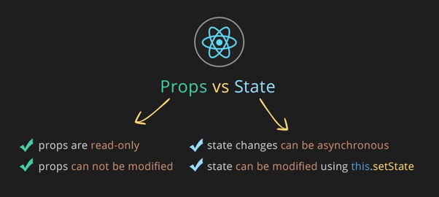
React
Props son usados para pasar datos de componentes padre a componentes hijo, son inmutables y no deberían cambiar.
State es usado para datos cambiantes. Los componentes vuelven a llamar a render cuando este cambia.

Slide 11
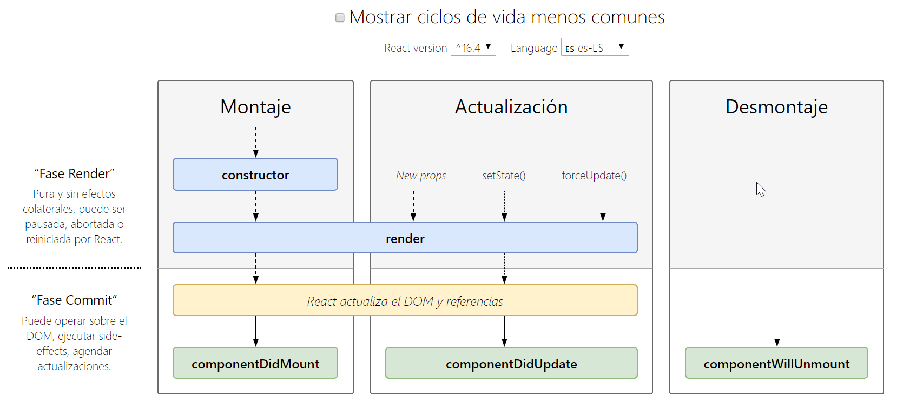
React
Lifecycle
http://projects.wojtekmaj.pl/react-lifecycle-methods-diagram/
Notes:
El método componentDidMount() se ejecuta después que la salida del componente ha sido renderizada en el DOM.

Slide 12

FIREBASE
Plataforma de desarrollo de aplicaciones web y móviles en la nube que dispone de un conjunto de herramientas
Sincronización de datos sin administrar conexiones o programar lógica de sincronización compleja
Multiplataforma: Compatible con IOS, Android, Web Apps, Unity…
Infraestructura Google que permite escalar cualquier aplicación
Serverless Architecture: Las herramientas están en el SDK, no requiere definir un servidor para el proyecto
Amplia documentación

Slide 13
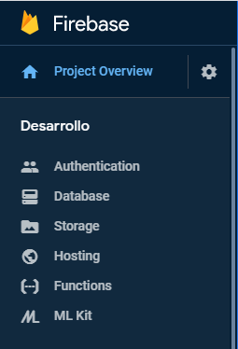
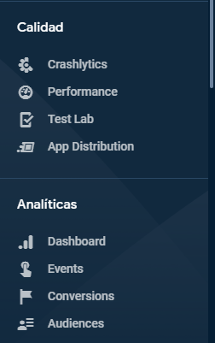
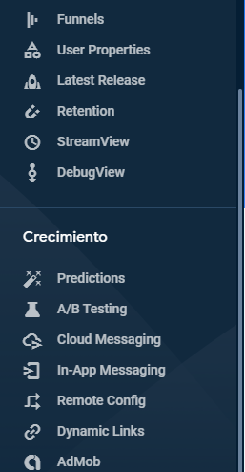
FIREBASE
Desarrollo
Authentication
Database
Cloud Firestore
Realtime Database
Storage
Hosting
Functions
Machine Learning
Calidad …
Analíticas
Crecimiento

Slide 14
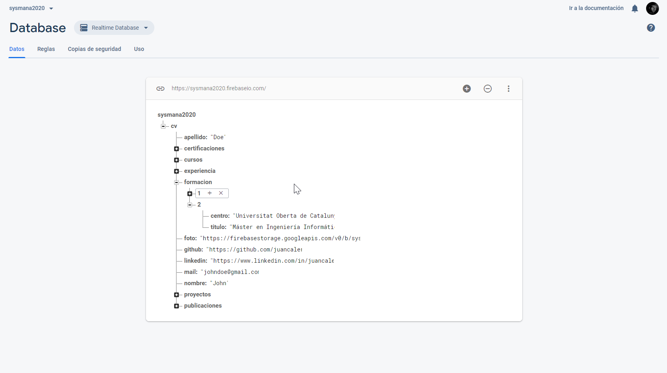
FIREBASE
Desarrollo
Authentication
Database
Cloud Firestore
Realtime Database
Storage
Hosting
Functions
Machine Learning
Calidad …
Analíticas
Crecimiento
Es una base de datos en tiempo real con un back-end propio y se organiza como un fichero JSON.

Slide 15
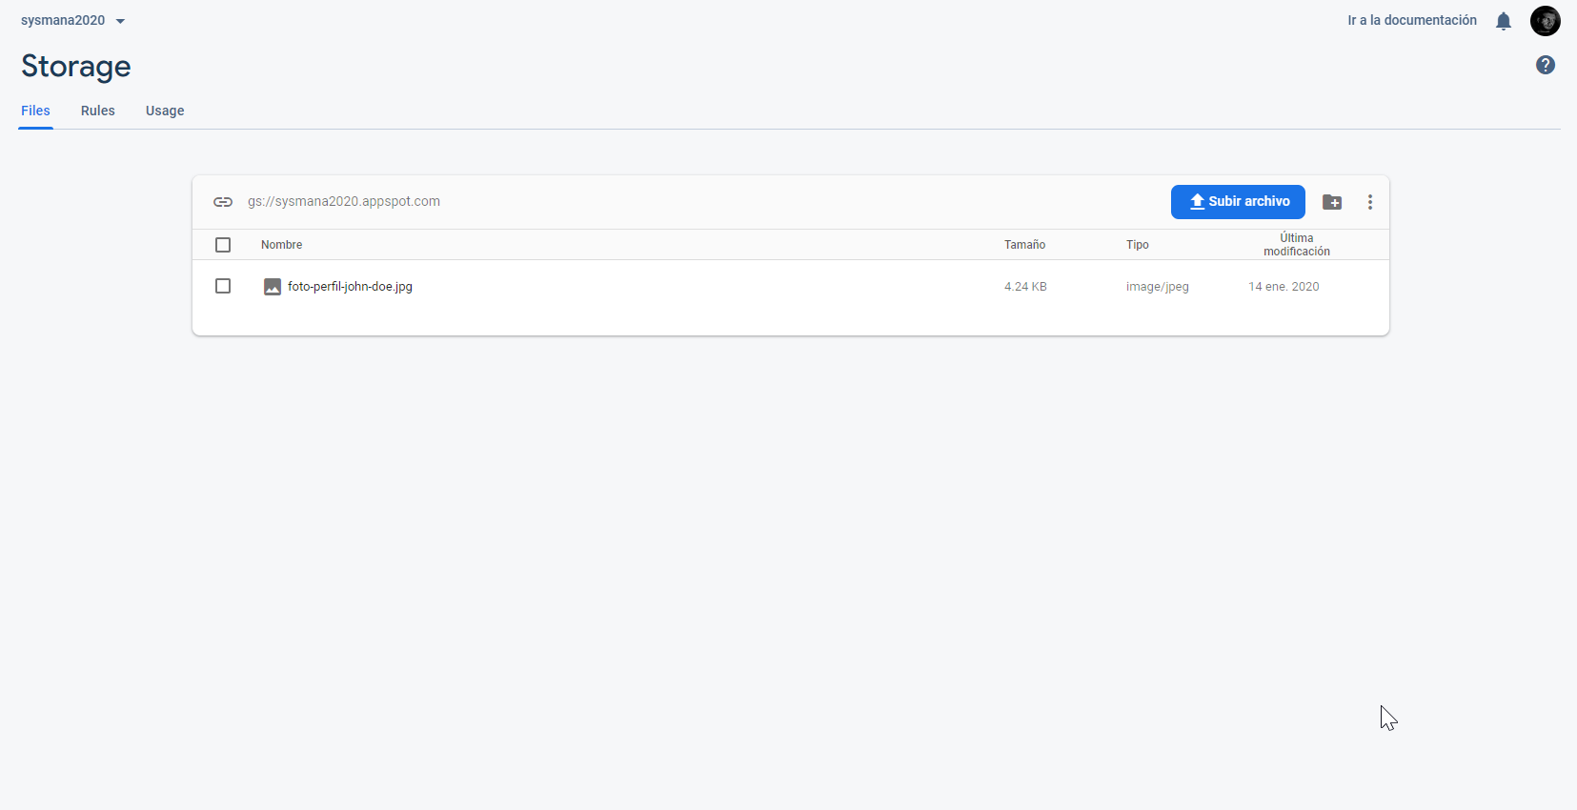
FIREBASE
Desarrollo
Authentication
Database
Cloud Firestore
Realtime Database
Storage
Hosting
Functions
Machine Learning
Calidad …
Analíticas
Crecimiento
Almacenamiento de ficheros de forma segura

Slide 16
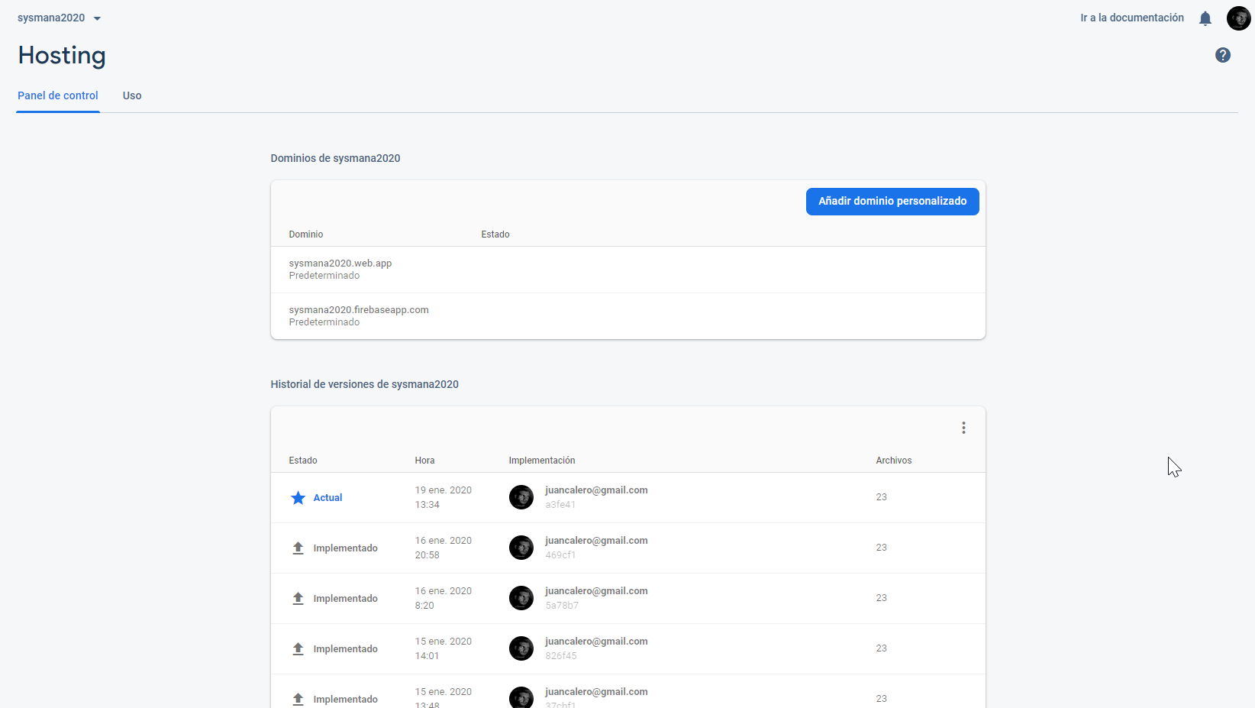
FIREBASE
Desarrollo
Authentication
Database
Cloud Firestore
Realtime Database
Storage
Hosting
Functions
Machine Learning
Calidad …
Analíticas
Crecimiento
Servicio para el alojamiento del build generado

Slide 17





Necesitaremos
Necesitaremos tener instalado en nuestro equipo:
Node.js (Servidor)
NPM (Dependencias)
Visual Studio Code, Atom…
Cuenta de Google (Consola Firebase)
GIT (opcional)

Slide 18
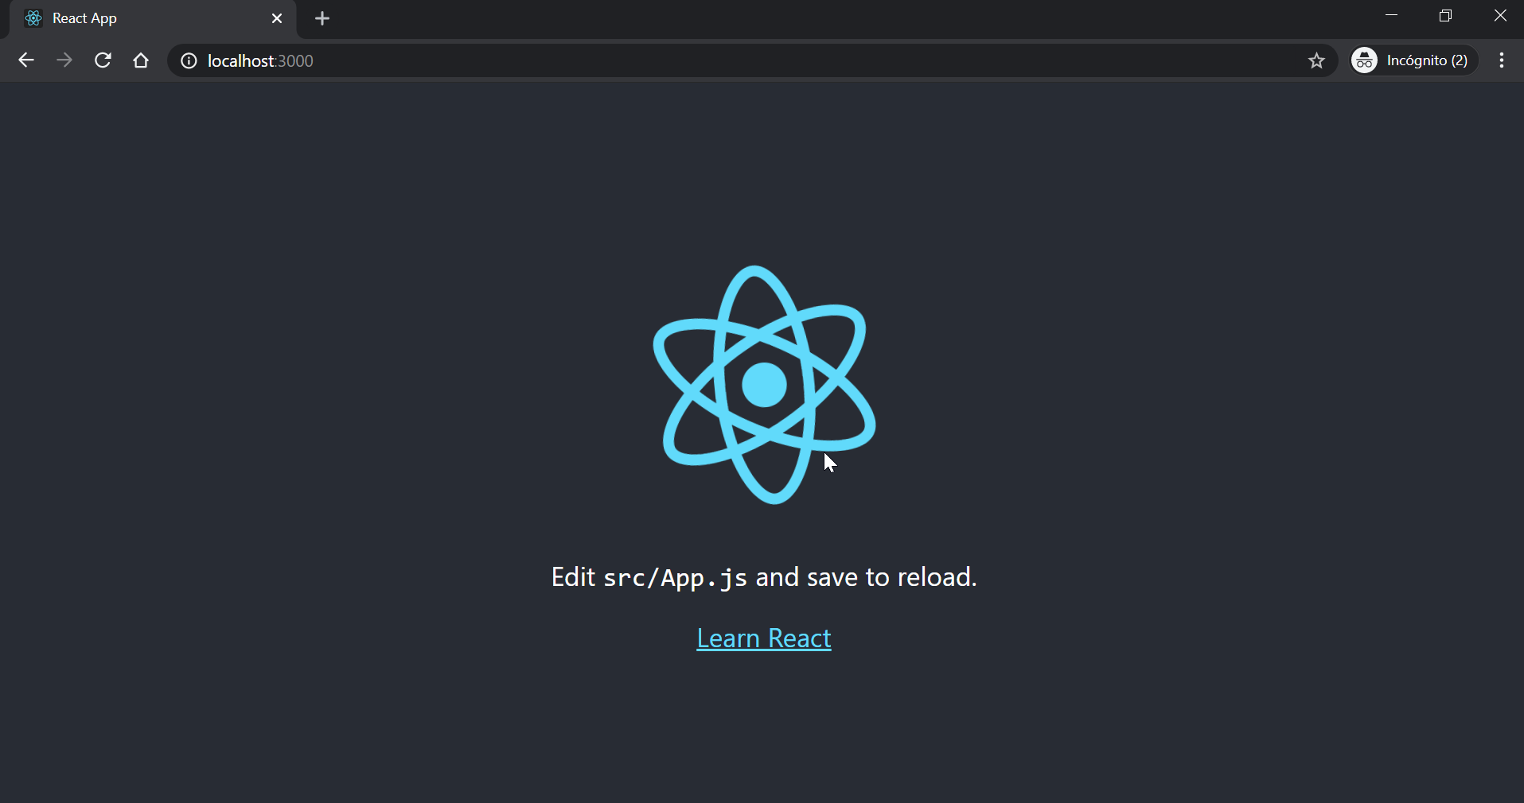
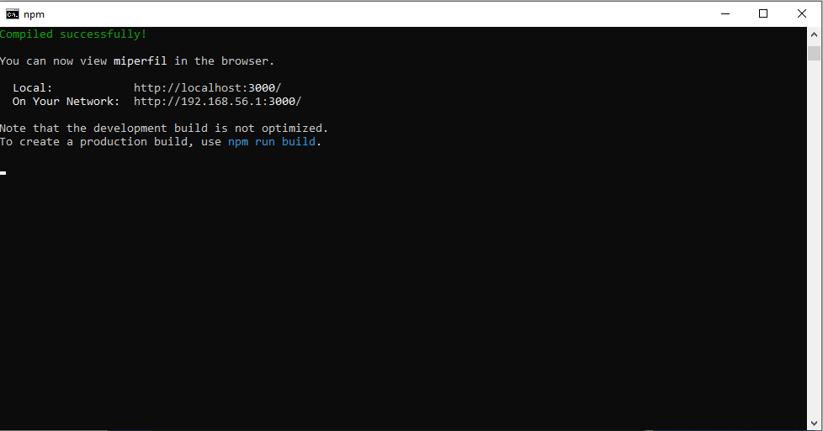
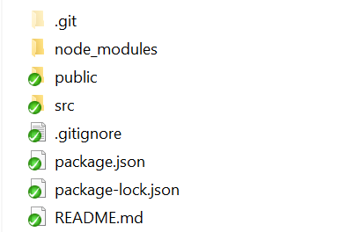
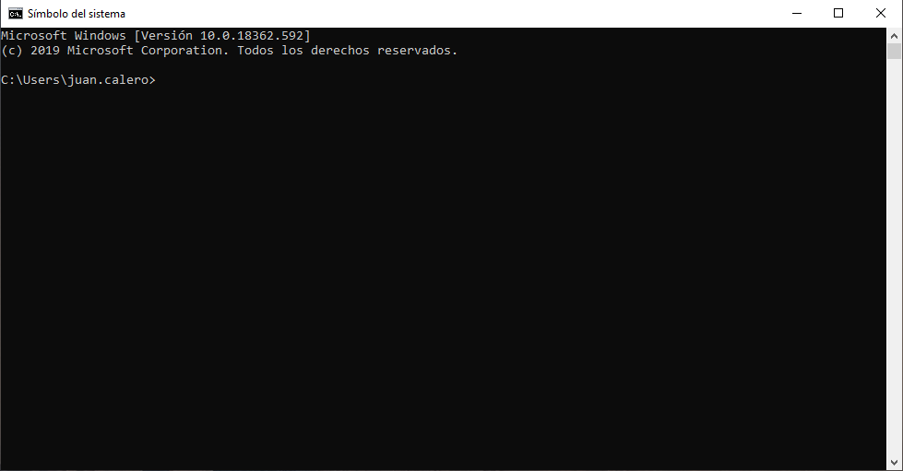
Instalamos REACT
C:\Users\juan.calero> cd Proyectos/
C:\Users\juan.calero\Proyectos> npx create-react-app miperfil
(Aquí pasará algo...)
C:\Users\juan.calero\Proyectos> cd miperfil
C:\Users\juan.calero\Proyectos\miperfil> npm start

Slide 19
fontawesome, Bootstrap y FIREBASE
C:\Users\juan.calero\Proyectos\miperfil> npm i –-save @fortawesome/react-fontawesome
C:\Users\juan.calero\Proyectos\miperfil> npm i –-save @fortawesome/fontawesome-svg-core
C:\Users\juan.calero\Proyectos\miperfil> npm i –-save @fortawesome/free-solid-svg-icons
C:\Users\juan.calero\Proyectos\miperfil> npm i –-save @fortawesome/free-brands-svg-icons
C:\Users\juan.calero\Proyectos\miperfil> npm i –-save react-bootstrap
C:\Users\juan.calero\Proyectos\miperfil> npm i –-save bootstrap
C:\Users\juan.calero\Proyectos\miperfil> npm i –-save firebse

Slide 20
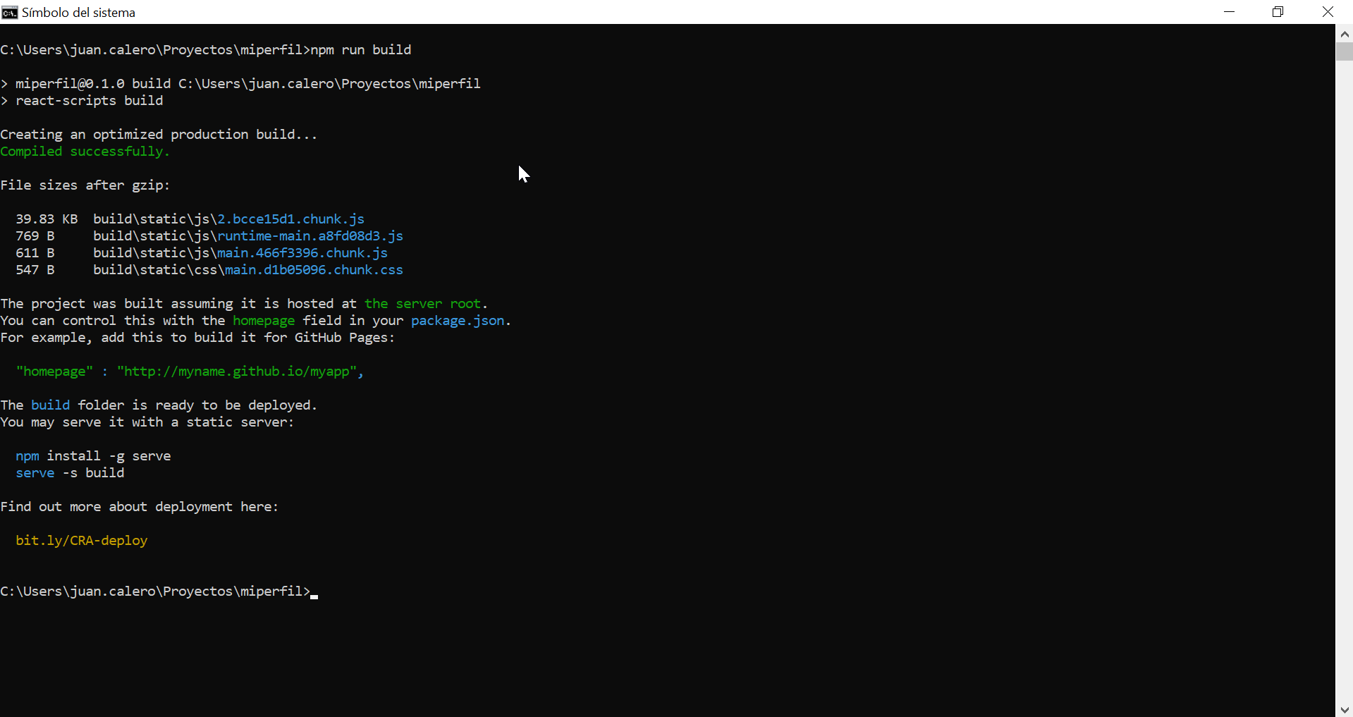
Generamos build
C:\Users\juan.calero\Proyectos\miperfil>npm run build

Slide 21
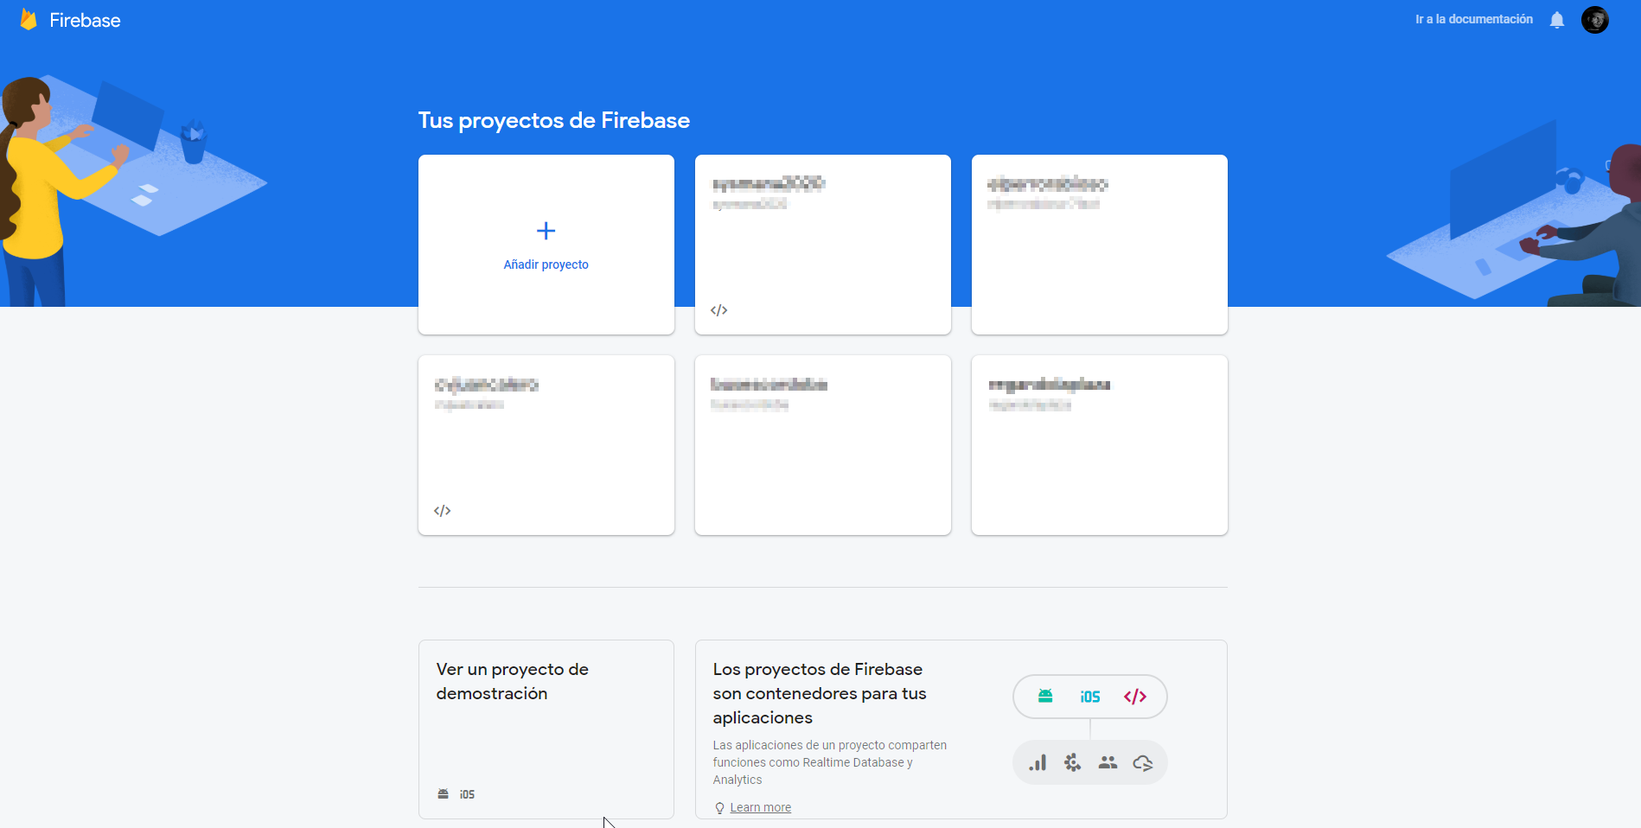
Configuración de firebase
Accedemos a la consola de Firebase https://console.firebase.google.com/

Slide 22

Configuración de firebase
Creamos un nuevo proyecto. Ponemos un nombre y si queremos podemos cambiar el ID, si no, será automático

Slide 23

Configuración de firebase
Continuamos…

Slide 24

Configuración de firebase
Seleccionamos la cuenta de Google Analytics

Slide 25

Configuración de firebase
Esperamos a que se complete…

Slide 26
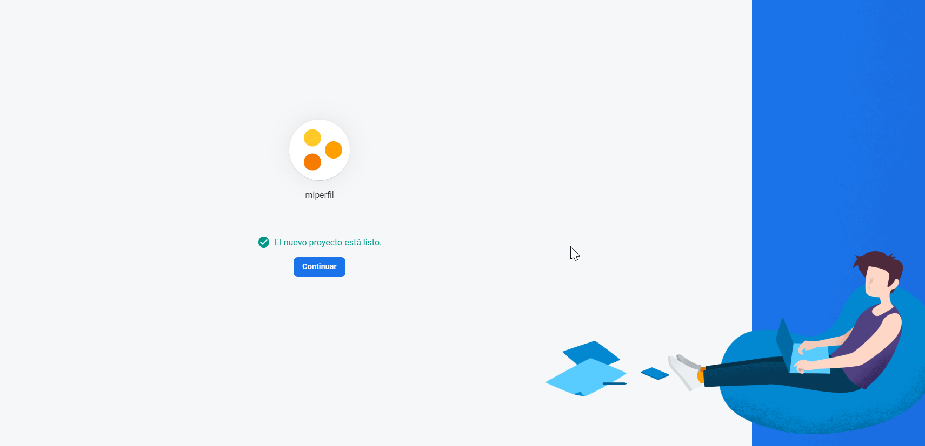
Configuración de firebase
Listo. Pulsamos continuar para acceder a nuestro proyecto

Slide 27

Configuración de firebase
Panel de control

Slide 28
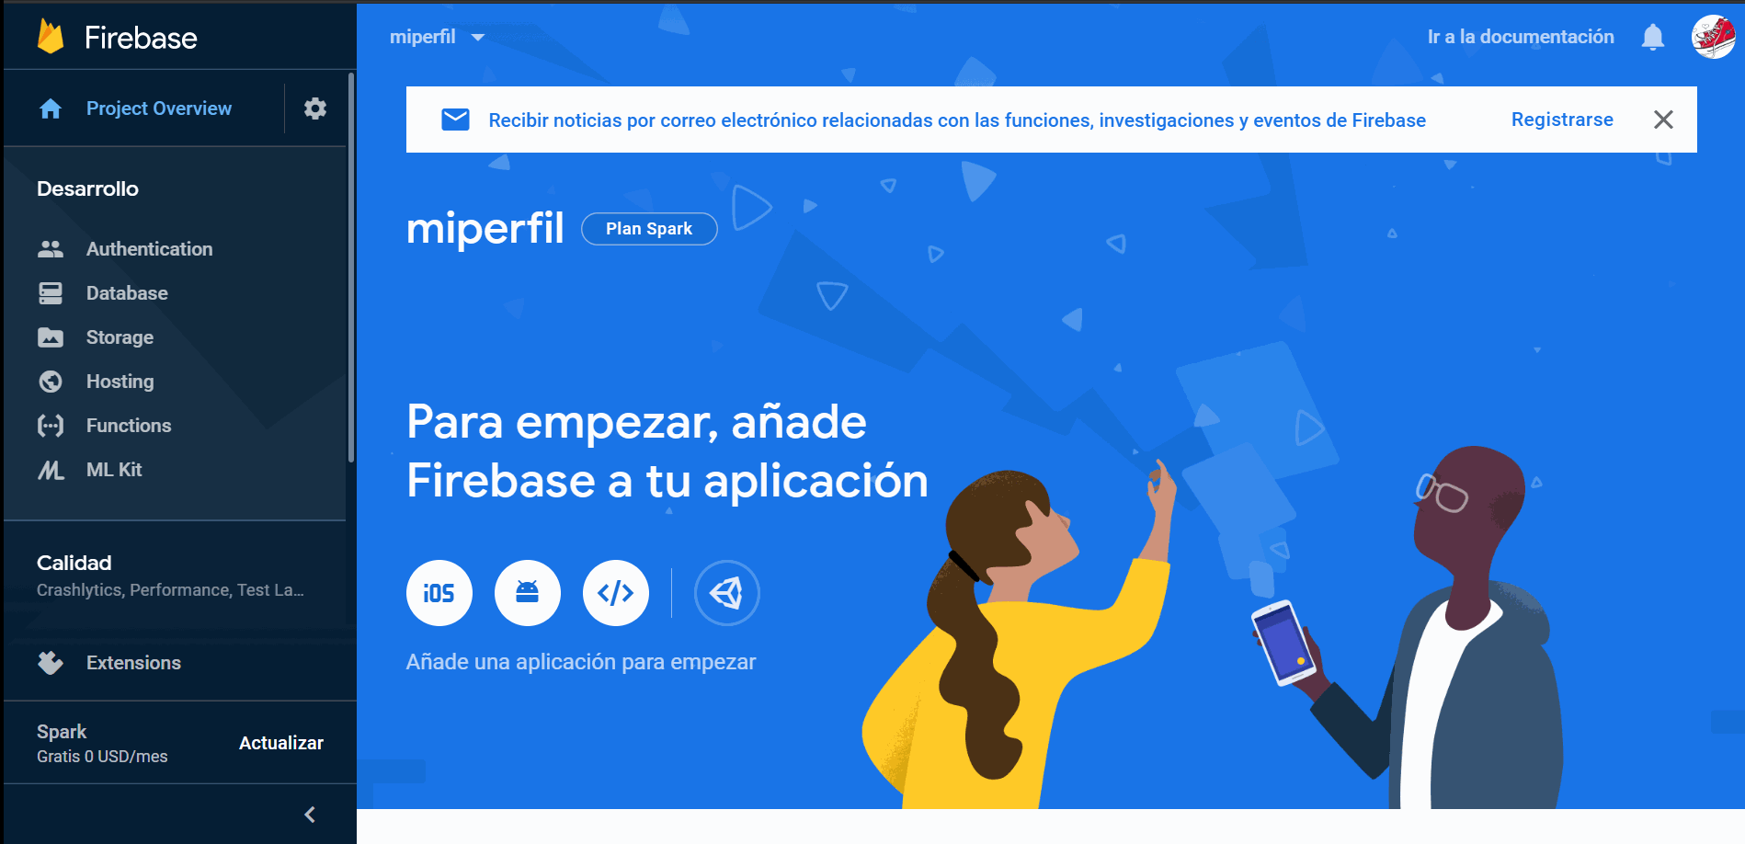
Configuración de firebase
Definimos la ubicación del servidor del proyecto

Slide 29
Configuración de firebase
Realtime Database. Creación Realtime Database

Slide 30
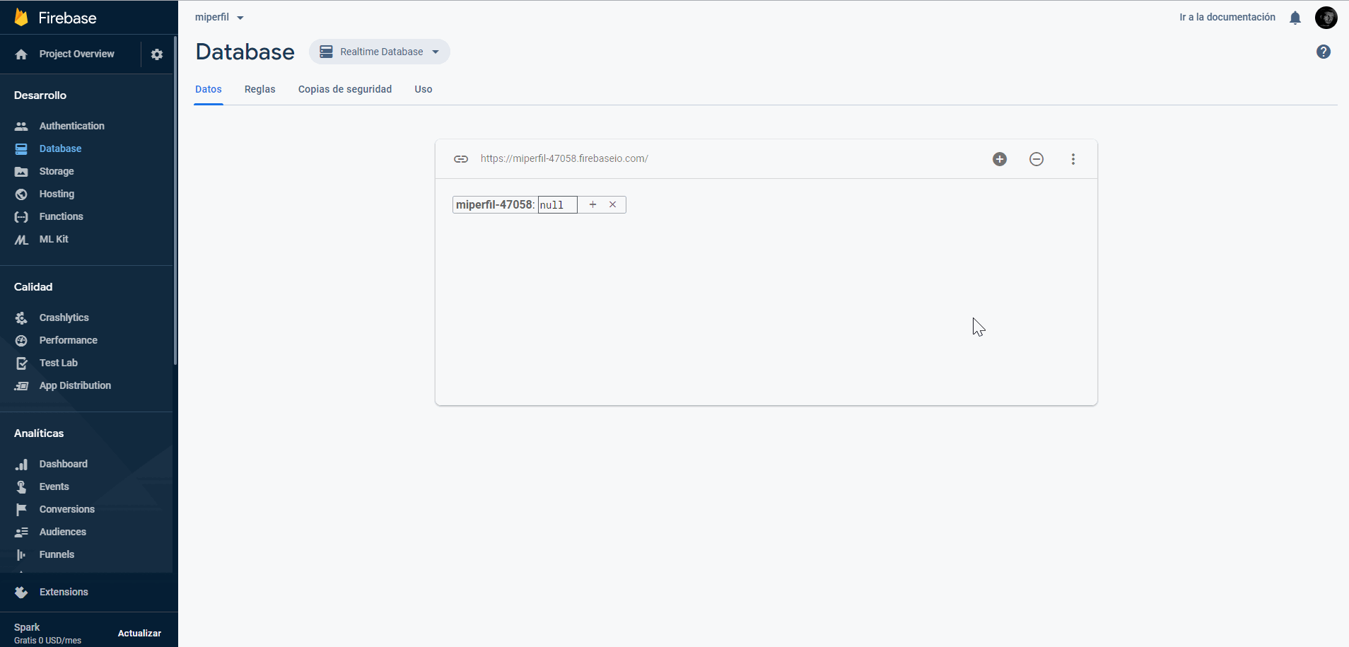
Configuración de firebase
Realtime Database. Importación JSON

Slide 31
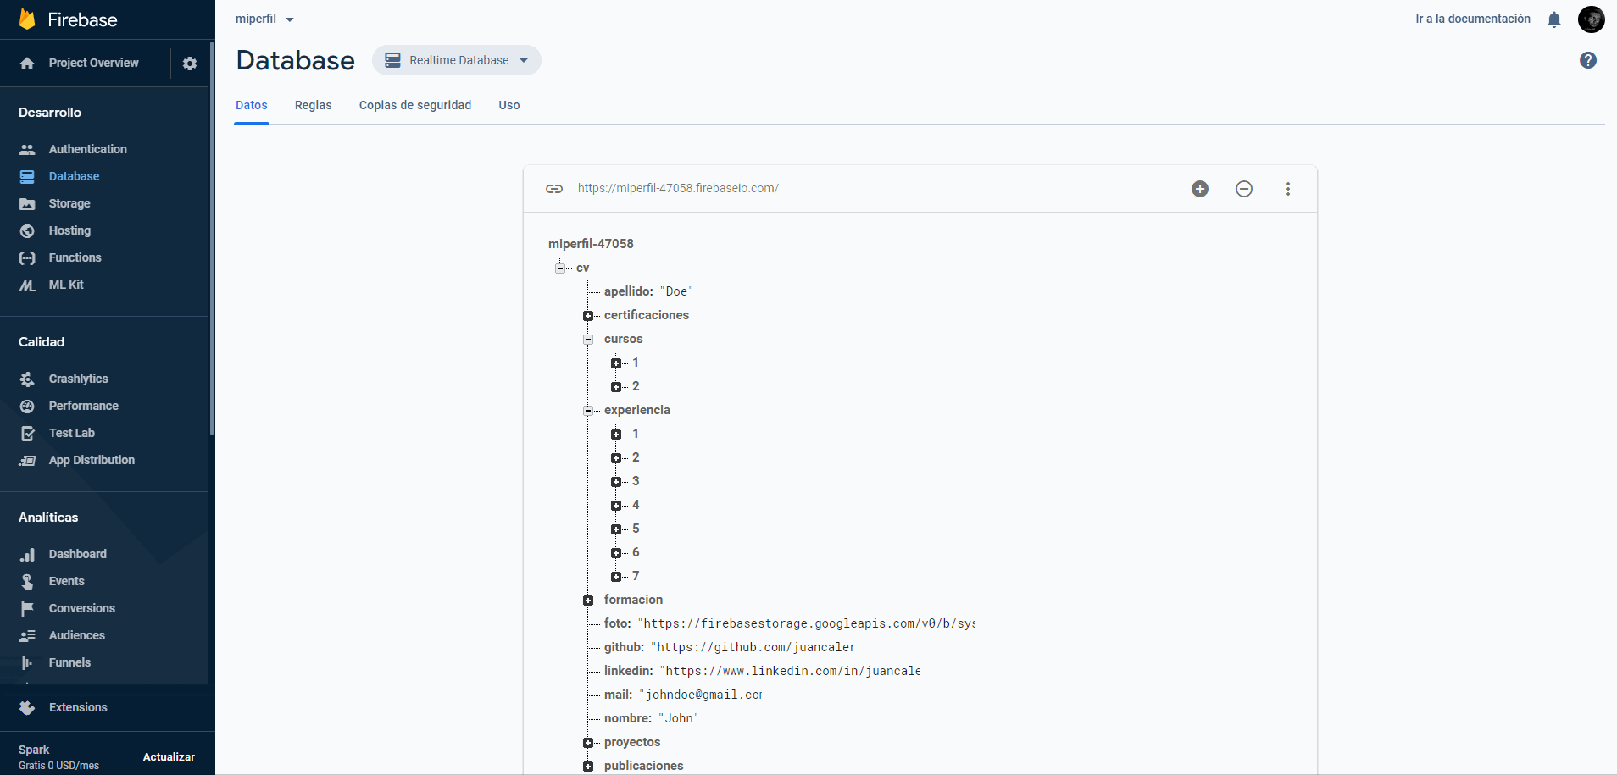
Configuración de firebase
Realtime Database. Reglas de acceso

Slide 32
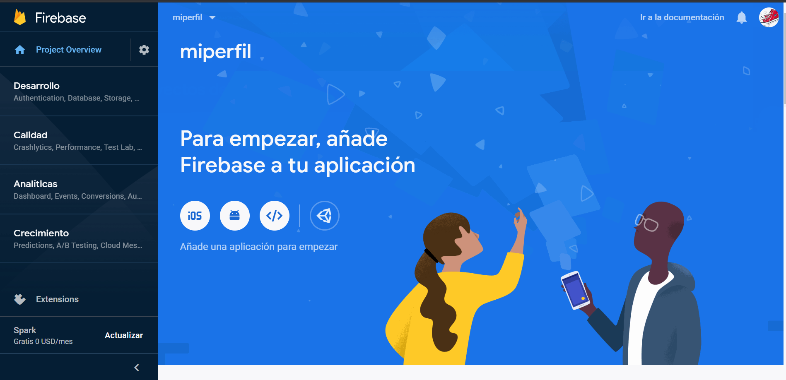
Configuración de firebase
Crear Proyecto Web App

Slide 33
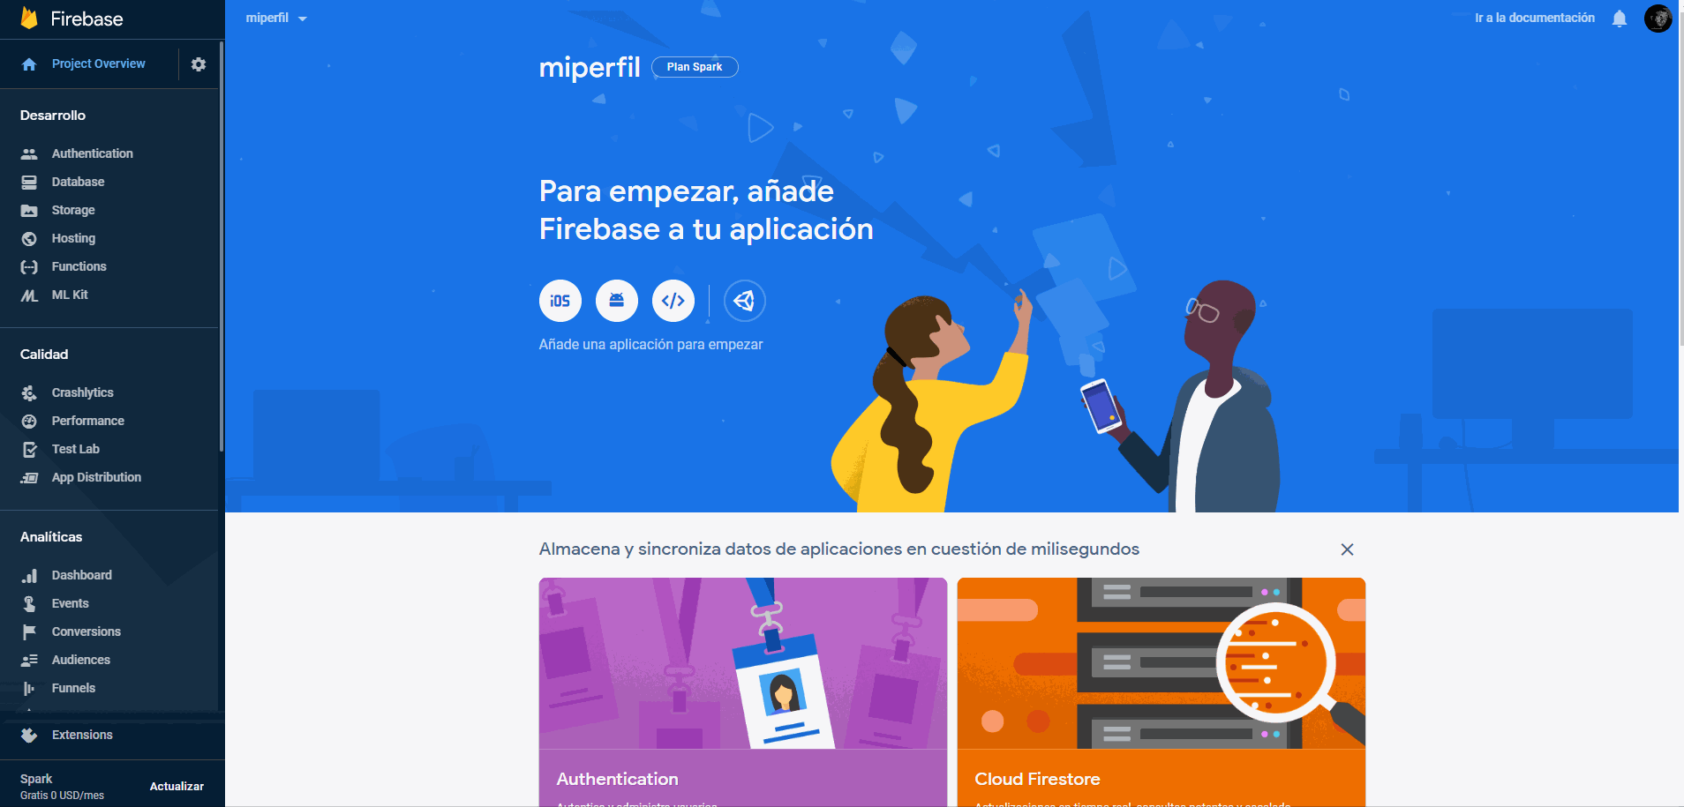
Configuración de firebase
Crear Proyecto Web App

Slide 34
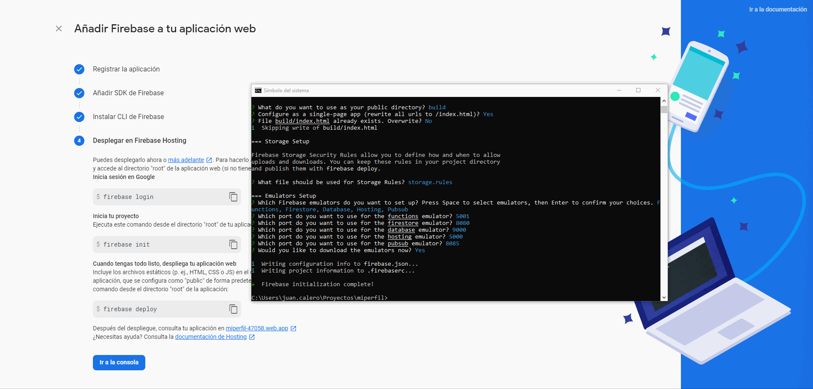
Configuración de firebase
Crear Proyecto Web App

Slide 35
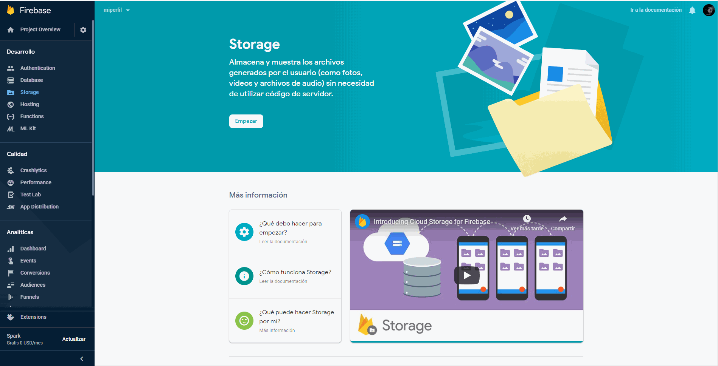
Configuración de firebase
Storage

Slide 36
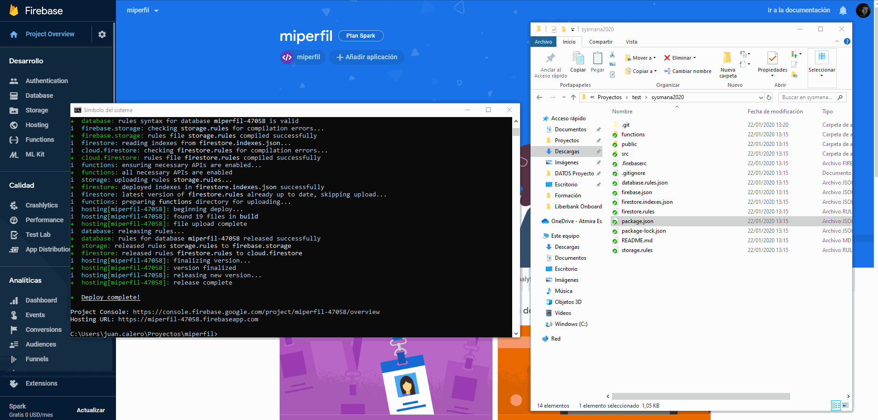
PERSONALIZACIÓN DEL PERFIL
Descargamos el proyecto en: https://github.com/juancalero/sysmana2020 y reemplazamos la carpeta src por la que viene incluida en el proyecto que hemos descargado

Slide 37
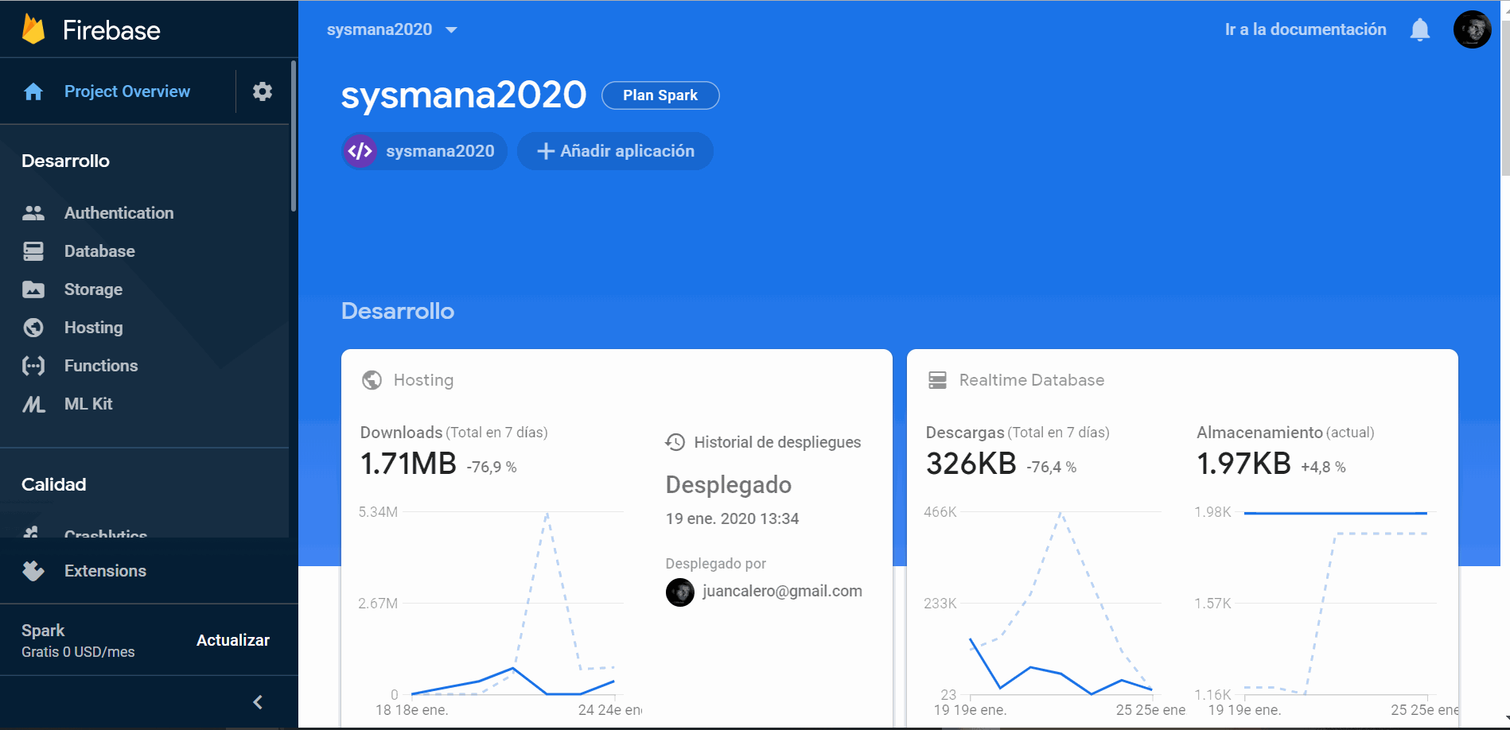
Conexión de react con firebase
Datos de conexión para web app. Fichero de configuración config.js

Slide 38
Seguimos en el Código…

Slide 39
Generamos BUILD Y DESPLEGAMOS
Una vez terminadas las modificaciones en el código, generamos el build y posteriormente desplegamos en Firebase
C:\Users\juan.calero\Proyectos\miperfil> npm run build
…
C:\Users\juan.calero\Proyectos\miperfil> firebase deploy
…

Slide 40
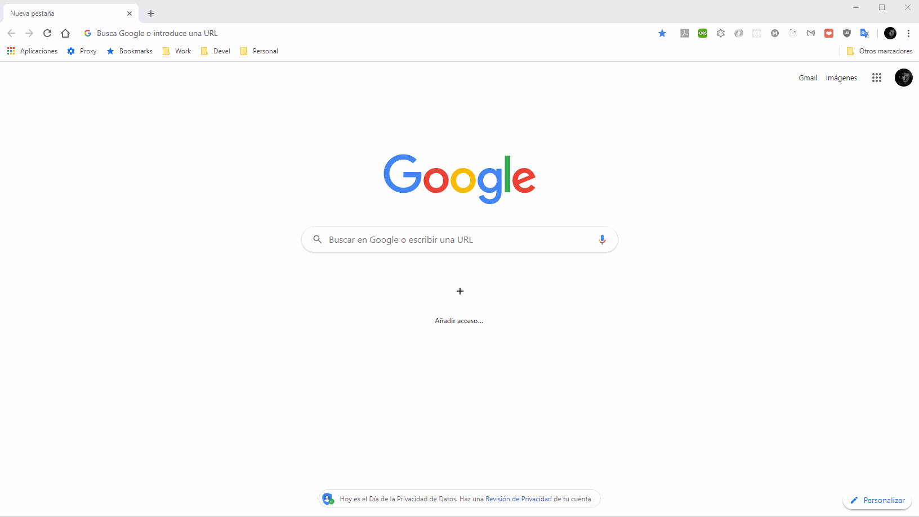
Ya tenemos publicado nuestro perfil profesional

Slide 41
Muchas gracias, ¡esperamos veros pronto!

